Slide 1

Департамент государственной гражданской службы,
кадровой политики и профилактики коррупции
Ханты-Мансийского автономного округа - Югры
Управление профилактики коррупционных
и иных правонарушений
Семинар
по вопросам, возникающим при заполнении
и представлении сведений о доходах, расходах,
об имуществе и обязательствах имущественного характера
для лиц, замещающих муниципальные должности
Ханты-Мансийского автономного округа - Югры
04.03.2024
Ханты-Мансийск

Slide 2
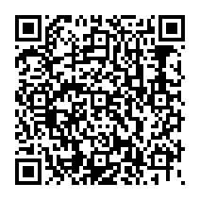

Управление профилактики коррупционных
и иных правонарушений
Департамента государственной гражданской службы, кадровой политики и профилактики коррупции
Ханты-Мансийского автономного округа – Югры является уполномоченным органом на осуществление профилактики коррупционных и иных правонарушений в автономном округе *
(далее - Уполномоченный орган)
________________________________________________
* Постановление Губернатора автономного округа от 27.04.2023 № 57 «О Департаменте государственной гражданской службы, кадровой политики и профилактики коррупции Ханты-Мансийского автономного округа – Югры»
Здесь Вы можете найти актуальную информацию
о заполнении и представлении сведений о доходах, расходах,
об имуществе и обязательствах имущественного характера
в Ханты-Мансийском автономном округе - Югре

Slide 3

Сведения о доходах или
сообщение о несоврешении сделки?
Сообщение о несовершении сделки
Сведения о доходах
главы МО;
члены КСП;
депутаты, осуществляющие свои полномочия на постоянной основе;
депутаты, осуществляющие свои полномочия на непостоянной основе и совершившие сделки по 230-ФЗ.
депутаты, осуществляющие свои полномочия на непостоянной основе, и не совершившие сделки по 230-ФЗ

Slide 4

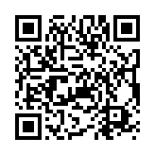
На что обратить внимание
Версия Справки БК - 2.5.5
Справка подается «Губернатору
Ханты-Мансийского автономного округа - Югры»
Справка представляется в электронном виде через Портал «Команда Югры» и на бумажном носителе в Уполномоченный орган

Slide 5
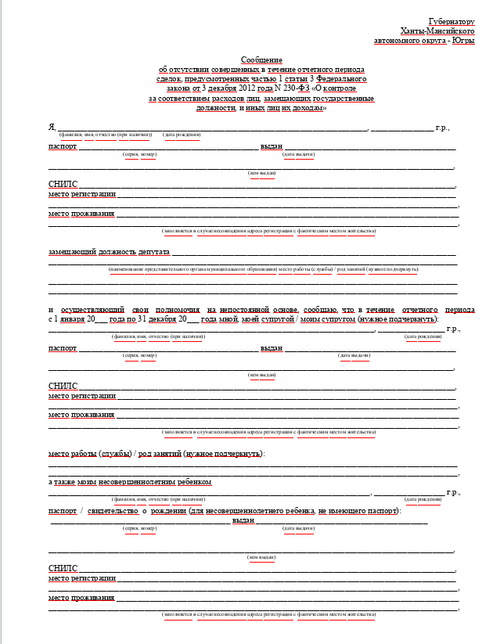
Сообщение о несоврешении сделок
Форма сообщения об отсутствии совершенных в течение отчетного периода сделок, предусмотренных частью 1 статьи 3 Федерального закона от 03.12.2012 № 230-ФЗ «О контроле за соответствием расходов лиц, замещающих государственные должности,
и иных лиц их доходам», представляемого лицом, замещающим муниципальную должность депутата представительного органа муниципального образования Ханты-Мансийского автономного округа - Югры, осуществляющего свои полномочия
на непостоянной основе, утверждена постановлением Губернатора Ханты-Мансийского автономного округа - Югры
от 22.08.2023 № 131

Slide 6
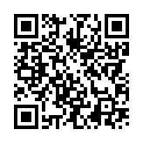
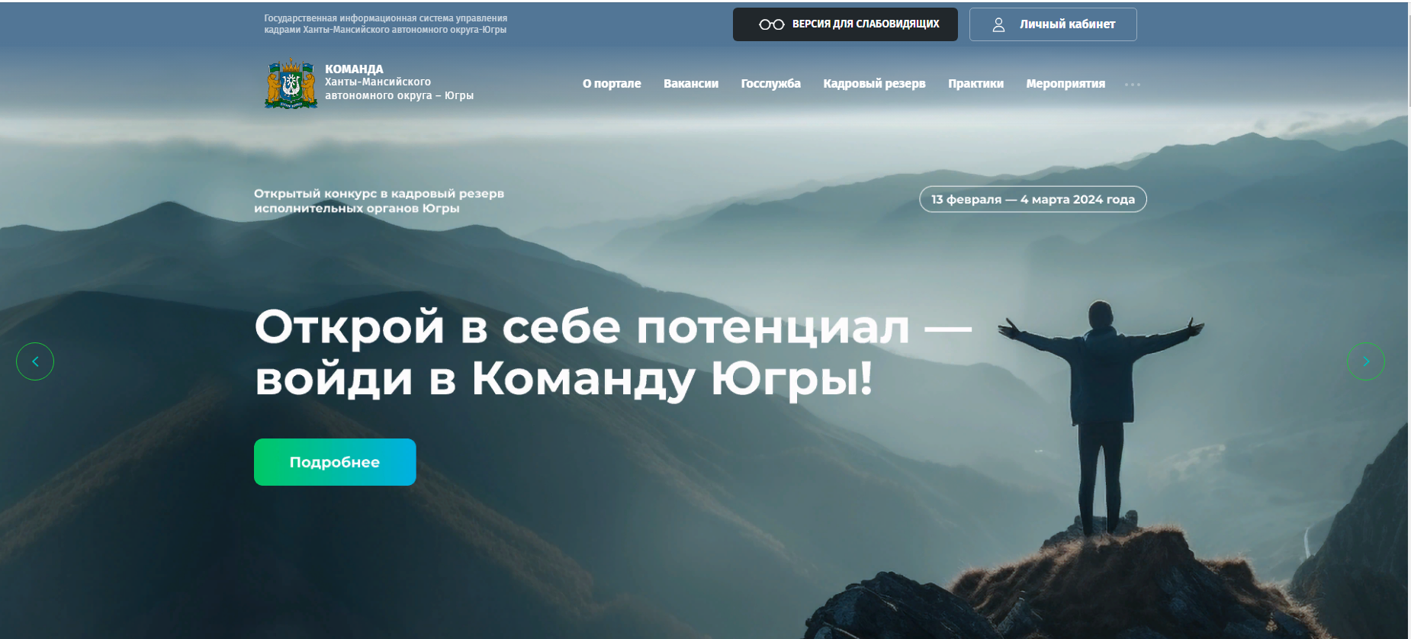
Личный кабинет
Портала «Команда Югры»
Справка о доходах в электронном виде подгружается в личный кабинет
Портала «Команда Югры»

Slide 7
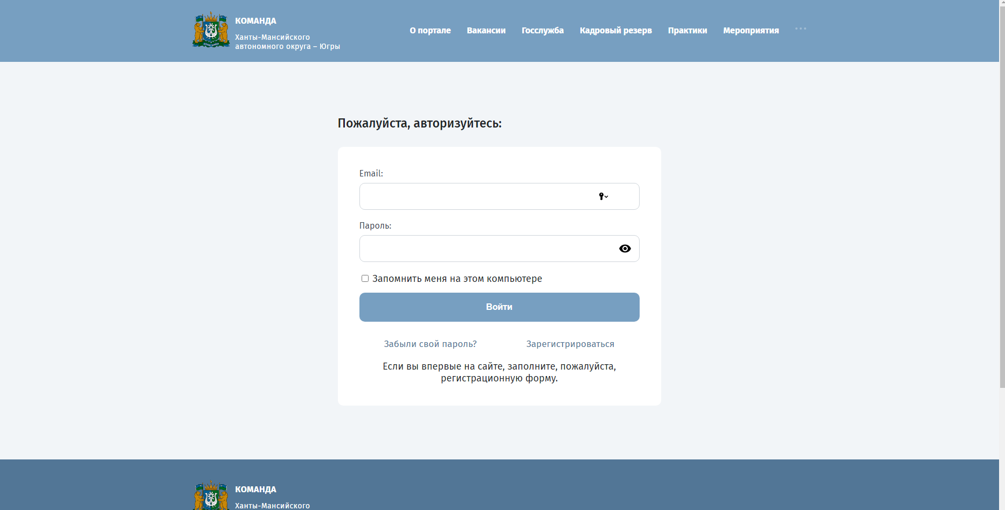
Авторизация в ЛК
Для авторизации в личном кабинете введите ваш E-mail*
и пароль, который указали при регистрации на Портале
*адрес E-mail, который указан в ГИС УК Югры. Информацию об адресе, который был внесен в ГИС УК можно получить у ответственного кадрового сотрудника МО, или у сотрудника Уполномоченного органа Ярковой Вероники Анваровны по телефону 8 3467 360186 доб.1725

Slide 8

Изменение E-mail
или номера мобильного телефона
Если у Вас изменился E-mail
или номер мобильного телефона - сообщите об этом ответственному кадровому сотруднику МО,
или сотруднику Уполномоченного органа Ярковой Веронике Анваровне
по телефону 8 3467 360186 доб.1725

Slide 9
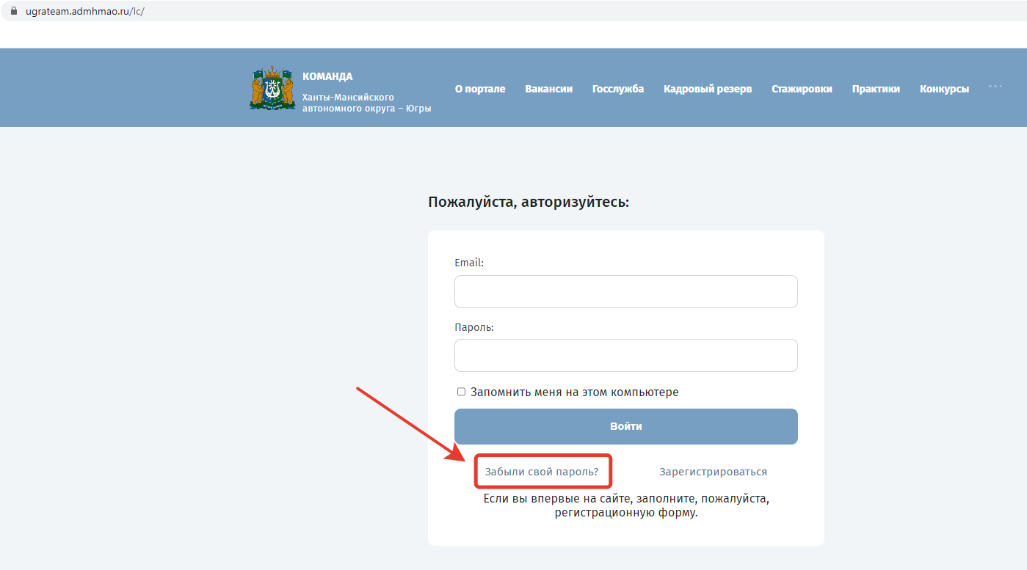
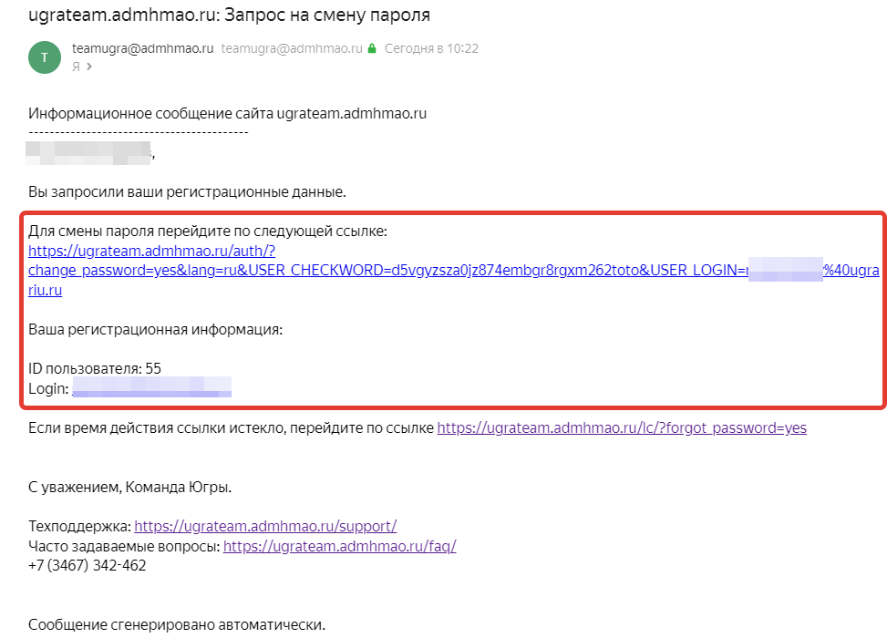
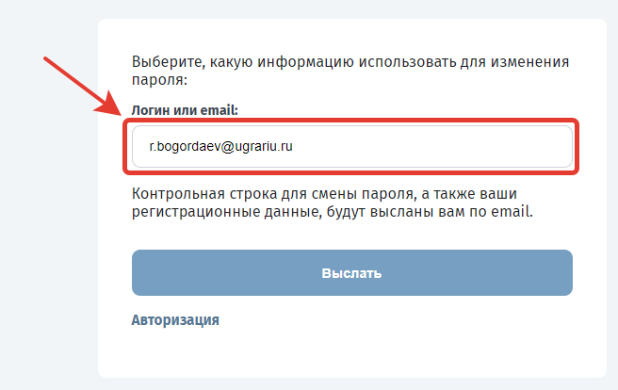
Забыли пароль
Нажмите кнопку «Забыли свой пароль»
4. На Ваш E-mail придет письмо от teamugra@admhmao.ru
5. Нажмите на ссылку для смены пароля
2. Введите свой E-mail
3. Нажмите кнопку «Выслать»

Slide 10
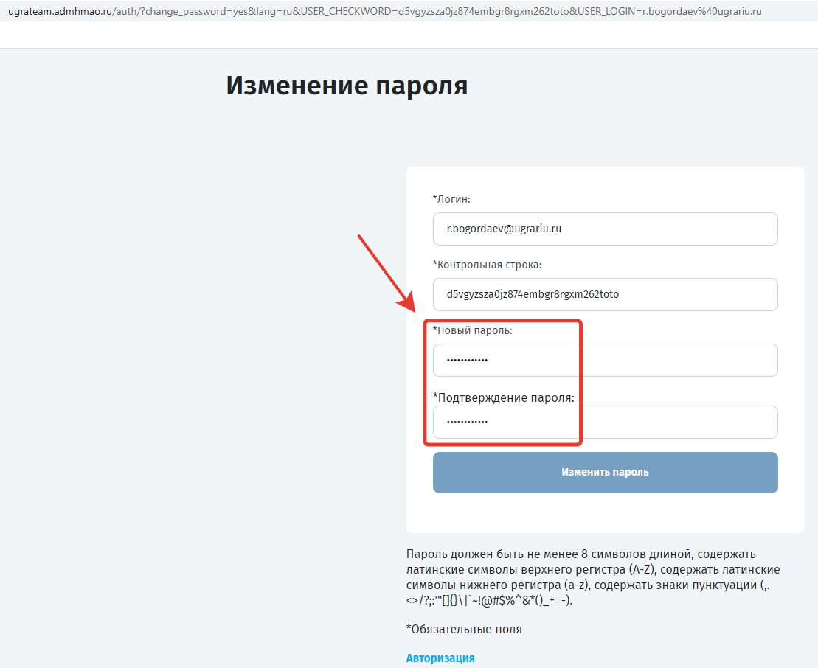
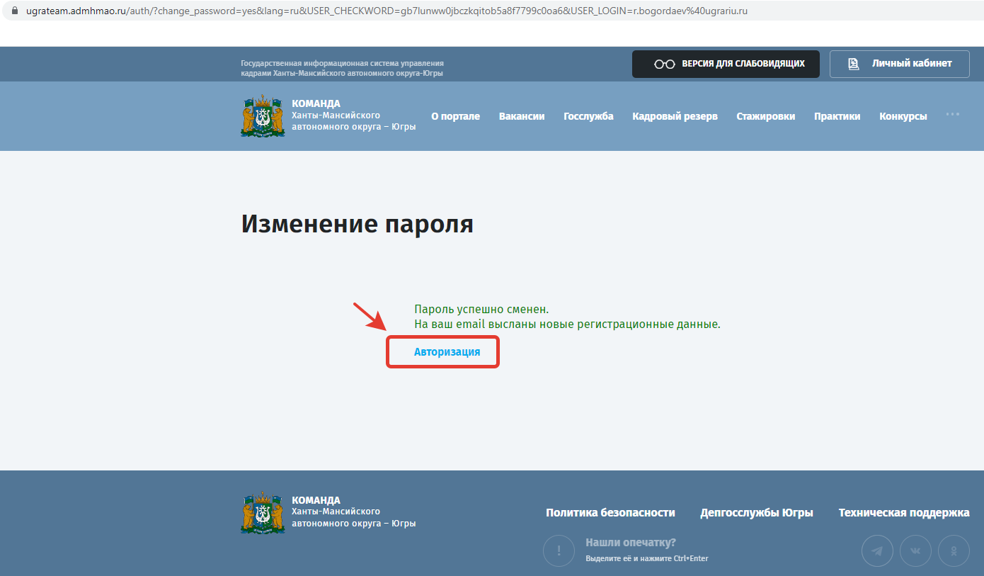
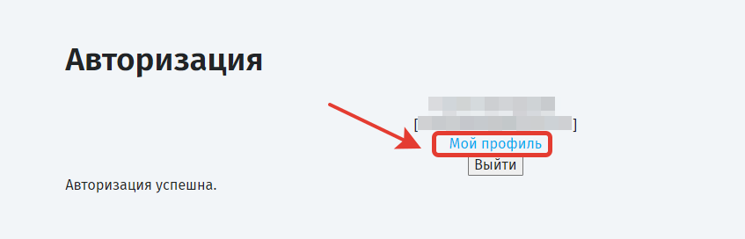
Забыли пароль
6. Введите новый пароль, подтвердите его. Нажмите «Изменить пароль»
7. Пароль успешно сменен. Нажмите «Авторизация»
8. Нажмите «Мой профиль»

Slide 11
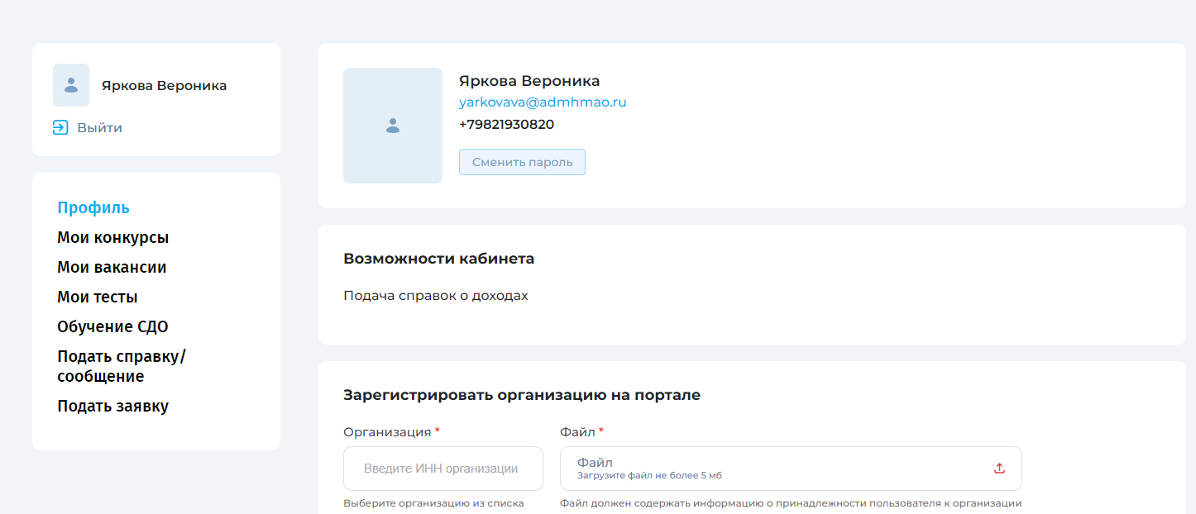
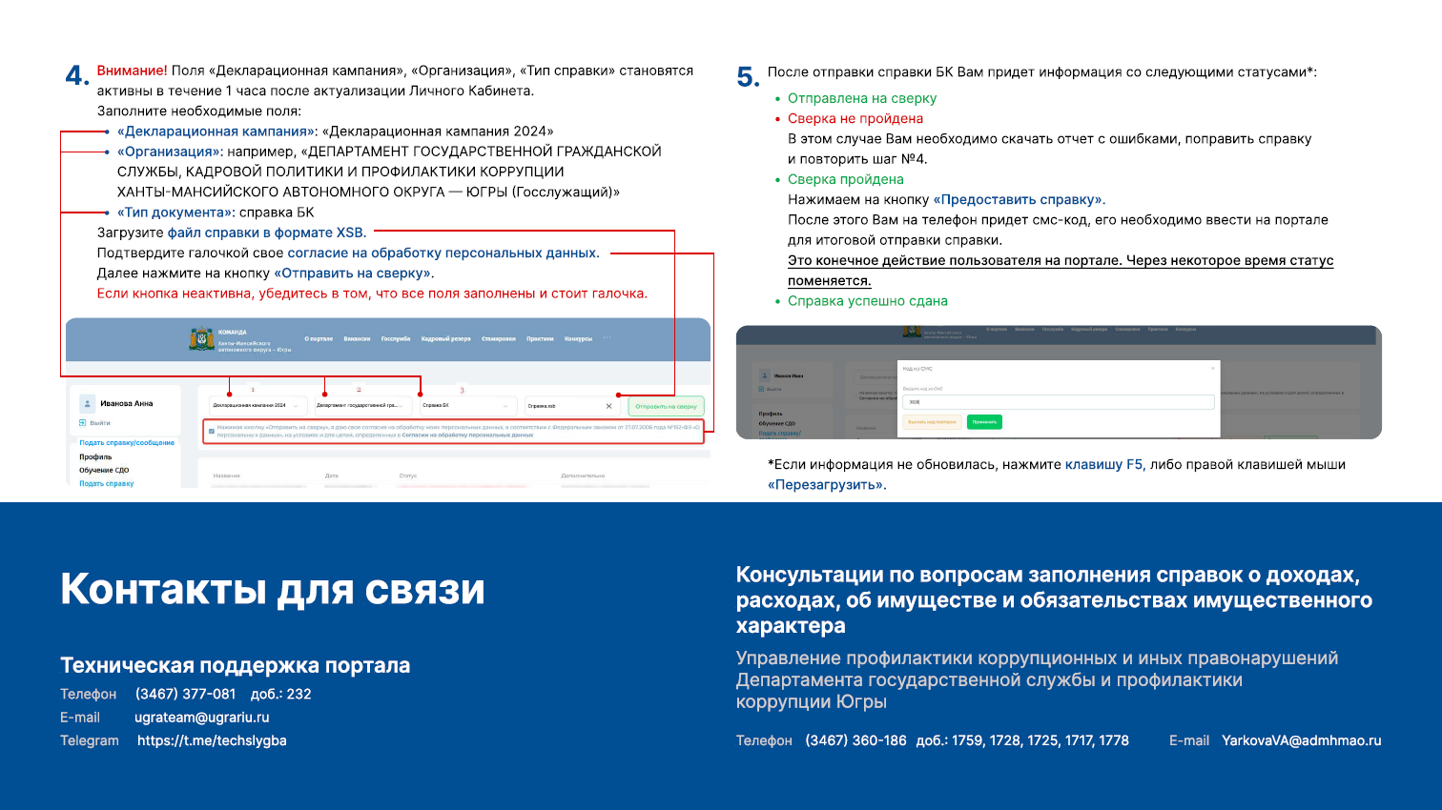
Как подать справку о доходах (сообщение) в электронном виде
В личном кабинете нажать кнопку «Подать справку / сообщение»

Slide 12
Как подать справку о доходах
на бумажном носителе
Справка представлена на Портале
Декларант / Портал:
Загружена
Сверка пройдена
Представлена
2. Уполномоченный орган дал обратную связь о печати справки
Уполномоченный орган / ГИС УК
Получена
Выгружена и направлена в ГИС «Посейдон»
Проведен анализ
3. Направление справки в Уполномоченный орган
Декларант / Справка:
Распечатана
Заверена подписью
Направлена почтовым отправлением или представлена лично

Slide 13
Как подать сообщение
на бумажном носителе
Сообщение заполнено
Декларант :
Заполнение
Подписание
Сканирование
2. Сообщение представлено на Портале
Декларант / Портал:
Загружено
Представлено
3. Направление сообщения в Уполномоченный орган
Декларант /Сообщение:
Направлено почтовым отправлением или представлена лично

Slide 14
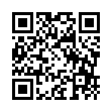
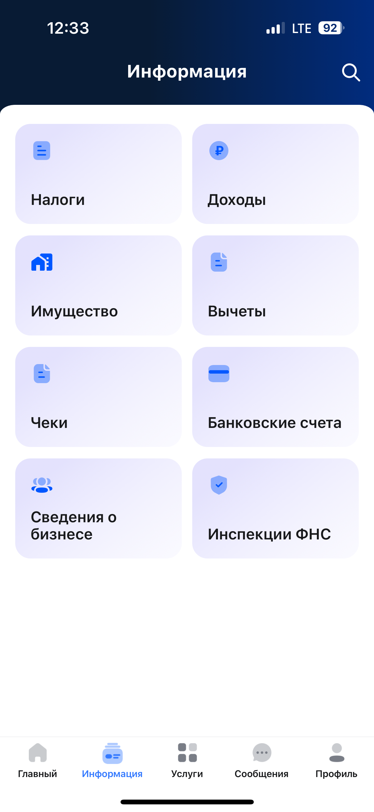
Личный кабинет ФНС
Какие сведения можно получить из ЛК ФНС
Сведения о полученных доходах (в том числе по временной нетрудоспособности)
Сведения о недвижимом имуществе
Сведения о транспортных средствах
Сведения о счетах в банках
Сведения о счетах в банках находятся в разделе Информация - Банковские счета. Указанные данные можно сформировать в отчет и направить себе на электронную почту

Slide 15

Основные новеллы в Методических рекомендациях по вопросам представления сведений о доходах, расходах, об имуществе и обязательствах имущественного характера и заполнения соответствующей формы справки
в 2024 году (за отчетный 2023 год)

Slide 16
ОСНОВНЫЕ НОВЕЛЛЫ
Особенности исполнения обязанностей, соблюдения ограничений и запретов в области противодействия коррупции некоторыми категориями граждан в период проведения СВО
Отражены особенности, связанные с положениями
Федерального закона от 06.02.2023 № 12-ФЗ
и Указов Президента Российской Федерации
от 06.12.2022 № 886, от 29.12.2022 № 968, от 22.01.2024 № 61.
Отдельно указано, что дополнительные пояснения содержатся в иных инструктивно-методических материалах Минтруда России, например, Инструктивно-методических материалах по вопросам реализации Указа Президента Российской Федерации от 29.12.2022 № 968, а также Обзоре правоприменительной практики в части невозможности представить по объективным и уважительным причинам сведения о доходах

Slide 17
ОСНОВНЫЕ НОВЕЛЛЫ
Добавлен перечень рекомендуемых действий при невозможности представить сведения о доходах вследствие не зависящих от служащего обстоятельств.
Предусмотрено допустимое отражение информации о должностях супругов, замещающих должности военной службы.
Указаны особенности отражения дохода лица, зарегистрированного в качестве индивидуального предпринимателя и применяющего несколько специальных налоговых режимов.
Отмечено, что не подлежат отражению в справке сведения, содержащиеся в информации, полученной в рамках Указания Банка России от 27.05.2021 № 5798-У, о денежных средствах, выплаченных при закрытии вклада (счета), в том числе вклада (счета) в драгоценных металлах, за исключением процентов по вкладу (счету).

Slide 18
ОСНОВНЫЕ НОВЕЛЛЫ
Указано на необходимость отражения в разделе 4 справки именно счетов, а не карт, а также на особенность отражения счетов, открытых в иностранных банках.
Определены особенности отражения счета цифрового рубля.
Указано на отсутствие необходимости отражать в разделе 4 справки электронные средства платежа.
Обращено внимание, что в графе «Сумма обязательства/размер обязательства по состоянию на отчетную дату (руб.)» раздела 6.2 справки в случае отражения информации об участии в долевом строительстве объекта недвижимости рекомендуется указывать полные суммы, предусмотренные заключенным договором долевого участия.

Slide 19
ОСНОВНЫЕ НОВЕЛЛЫ
Скорректирована информация о порядке заполнения графы «Сумма поступивших на счет денежных средств» раздела 4 справки
в денежные средства, поступившие на счета, не включаются отдельные зачисления, которые являются следствием перераспределения между другими счетами служащего, его супруга (супруги) и несовершеннолетних детей и характеризуют оборот денежных средств по счетам (например, не учитываются денежные средства, перечисленные со счета служащего на счет его супруги (супруга)
в сумме денежных средств, поступивших на счет, учитываются денежные средства, зачисленные с помощью банкомата (кассы), даже в случае, если ранее аналогичная денежная сумма снята со счета

Slide 20
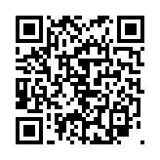
ЗАПОЛНЕНИЕ СПРАВКИ
С УЧЕТОМ
МЕТОДИЧЕСКИХ РЕКОМЕНДАЦИЙ
ПО ВОПРОСАМ ПРЕДСТАВЛЕНИЯ СВЕДЕНИЙ
О ДОХОДАХ, РАСХОДАХ,
ОБ ИМУЩЕСТВЕ И ОБЯЗАТЕЛЬСТВАХ ИМУЩЕСТВЕННОГО ХАРАКТЕРА
И ЗАПОЛНЕНИЯ СООТВЕТСТВУЮЩЕЙ
ФОРМЫ СПРАВКИ
в 2024 году (за отчетный 2023 год)

Slide 21
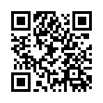
ОБРАТИТЕ ВНИМАНИЕ
Справку рекомендуется заполнять на основании правоустанавливающих и иных подтверждающих официальных документов. Не рекомендуется пользоваться информацией, полученной по телефону, в том числе в виде смс-сообщения.
К справке могут быть приложены любые документы, в том числе пояснения служащего. При этом разделом 2 справки предусмотрен случай, при котором к справке в обязательном порядке прилагаются соответствующие документы. В иных случаях приложение является правом служащего.
В справке применимые сведения, выраженные
в иностранной валюте, указываются в рублях
по курсу Банка России на соответствующую дату.

Slide 22

Лица, в отношении которых представляются сведения
Сведения представляются с учетом семейного положения, в котором находился служащий по состоянию на отчетную дату.
Сведения представляются отдельно:
1) в отношении служащего,
2) в отношении его супруги (супруга),
3) в отношении каждого
несовершеннолетнего ребенка
служащего.
Например, служащий, имеющий супругу и двоих несовершеннолетних детей, обязан заполнить четыре справки
(в одном файле СПО «Справки БК») – отдельно на себя и на каждого члена семьи. Не допускается представление Сведений на двух и более лиц (например, на двоих несовершеннолетних детей) в одной справке.

Slide 23
Уточненные сведения
Служащий может представить уточненные Сведения в течение одного месяца после окончания срока представления Сведений (до 31.05.2024)
Представление уточненных Сведений за предыдущие декларационные кампании не предусмотрено. В случае выявления служащим, что в Сведениях за предыдущие декларационные кампании не отражены или не полностью отражены какие-либо сведения либо имеются ошибки, такому служащему рекомендуется к представляемой в 2024 году справке приложить соответствующие письменные пояснения (например, ситуации, связанные с выявлением счета в кредитной организации, отрытого в 2022 году, но не отраженного в справке, представленной в рамках декларационной кампании 2023 года).

Slide 24
ТИТУЛЬНЫЙ ЛИСТ
Куда подается справка: Губернатору Ханты-Мансийского автономного округа - Югры
Фамилия, имя, отчество, дата рождения, паспортные данные
и место регистрации заполняются строго в соответствии
с правоустанавливающими документами
Место службы и замещаемая должность:
муниципальная должность и наименование муниципального образования указываются в соответствии с решением о назначении (наименование МО указывается полностью, например, депутат Совета депутатов сельского поселения Уньюган Октябрьского района);
для лиц, замещающих должность на непостоянной основе необходимо указать также должность по основному месту работу (через запятую после наименования муниципальной должности, например, депутат Совета депутатов сельского поселения Уньюган Октябрьского района, Индивидуальный предприниматель).

Slide 25
ТИТУЛЬНЫЙ ЛИСТ
4. Адрес места регистрации указывается по состоянию на дату представления справки на основании записи в паспорте или ином документе, подтверждающем регистрацию по месту жительства (наименование субъекта Российской Федерации, района, города, иного населенного пункта, улицы, номер дома и квартиры, почтовый индекс). При наличии временной регистрации ее адрес указывается в СПО «Справки БК» - в графе «доп. раздел». При отсутствии постоянной регистрации указывается временная (по паспорту). В случае если служащий, член семьи не проживает по адресу места регистрации, в СПО «Справки БК» - в графе «доп. раздел» указывается адрес фактического проживания.
5. Отчетный период: 01.01.2023 - 31.12.2023
6. Отчетная дата: 31.12.2023

Slide 26
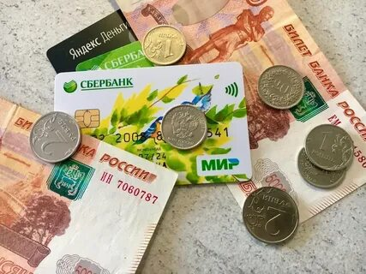
РАЗДЕЛ 1
СВЕДЕНИЯ О ДОХОДАХ
Основные нюансы:
В случае продажи в отчетном периоде нескольких объектов имущества информация о доходе от реализации каждого объекта указывается отдельным значением. Доход от реализации имущества указывается в полном объеме без вычета «комиссионных» и иных подобных выплат.
В случае продажи мелкого имущества (предметы обычной домашней обстановки, обихода и т.д.) рекомендуется указывать совокупный доход от его реализации.
В ситуации продажи имущества, находящегося в долевой собственности, доход указывается в соответствии с договором купли-продажи. Если в рассматриваемом договоре в качестве «продавца» указано два (или более) лица без разделения причитающихся им сумм, то отражаются денежные средства с учетом принадлежащих данным лицам долей (несмотря на порядок перечисления денежных средств покупателем продавцу).
При указании дохода по трудовым договорам по
совместительству рекомендуется указать наименование
и адрес места нахождения организации, от которой был
получен доход.

Slide 27
РАЗДЕЛ 1
СВЕДЕНИЯ О ДОХОДАХ
В строке «Иные доходы» не указываются сведения о денежных средствах, касающихся возмещения расходов, понесенных служащим, его супругой (супругом), несовершеннолетним ребенком, в том числе связанных:
со служебными командировками за счет средств работодателя;
с оплатой проезда и провоза багажа к месту использования отпуска и обратно;
с приобретением проездных документов для исполнения служебных (должностных) обязанностей;
с оплатой коммунальных и иных услуг, наймом жилого помещения;
с внесением родительской платы за посещение дошкольного образовательного учреждения;
с оформлением нотариальной доверенности, почтовыми расходами, расходами на оплату услуг представителя (возмещаются по решению суда).

Slide 28
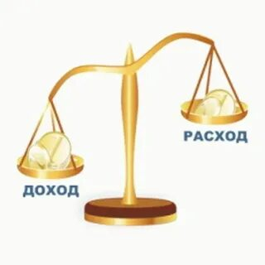
РАЗДЕЛ 2
СВЕДЕНИЯ О РАСХОДАХ
Данный раздел справки заполняется только в случае, если в 2023 году служащим, его супругой (супругом) и несовершеннолетними детьми совершена сделка или совершены сделки по приобретению земельного участка, другого объекта недвижимости, транспортного средства, ценных бумаг (долей участия, паев в уставных (складочных) капиталах организаций), цифровых финансовых активов, цифровой валюты и сумма такой сделки или общая сумма совершенных сделок превышает общий доход данного лица и его супруги (супруга) за три последних года, предшествующих отчетному периоду.
В случае приобретения служащим и его супругой (супругом) соответствующего объекта имущества в долевую собственность (не определен единственный покупатель в договоре) данный раздел заполняется в справках обоих лиц (аналогично в отношении несовершеннолетних детей). При этом в графе «Сумма сделки» применимых справок рекомендуется указывать полную стоимость.

Slide 29
РАЗДЕЛ 2
СВЕДЕНИЯ О РАСХОДАХ
При расчете общего дохода служащего и его супруги (супруга) суммируются доходы, полученные ими за три календарных года, предшествовавших году совершения сделки. Например, при представлении сведений о сделках, совершенных в 2023 году, суммируются доходы служащего и его супруги (супруга), полученные в 2020, 2021 и 2022 годах. Общий доход служащего и его супруги (супруга) рассчитывается вне зависимости
от замещаемой им должности в течение трех указанных лет,
а также вне зависимости от места прохождения службы, осуществления трудовой деятельности (на территории Российской Федерации, за рубежом). Доход несовершеннолетнего ребенка при расчете общего дохода
не учитывается. При расчете соответствующего общего дохода из него не вычитаются иные расходы, например, связанные
с отпуском, оплатой жилищно-коммунальных услуг и т.п.

Slide 30
РАЗДЕЛ 2
СВЕДЕНИЯ О РАСХОДАХ
Приобретение недвижимого имущества посредством участия в долевом строительстве
Сведения об объекте долевого строительства, в отношении которого заключен договор участия в долевом строительстве, отражаются в сведениях о расходах в случае, если уплаченная в отчетный период по указанному договору сумма превышает общий доход служащего и его супруги (супруга) за три последних года, предшествующих совершению сделки.

Slide 31
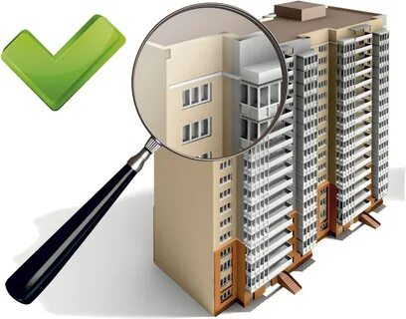
РАЗДЕЛ 3 СВЕДЕНИЯ ОБ ИМУЩЕСТВЕ
Подраздел 3.1. Недвижимое имущество
Указываются все объекты недвижимости,
принадлежащие служащему, его супруге
(супругу) и (или) несовершеннолетним детям
на праве собственности, независимо от того,
когда они были приобретены, в каком регионе
Российской Федерации или в каком государстве зарегистрированы.
Рекомендуется заблаговременно проверить наличие и достоверность документов о праве собственности и/или выписки из Единого государственного реестра недвижимости (ЕГРН)
Указанию также подлежит недвижимое имущество, полученное в порядке наследования (принято наследство) или по решению суда (вступило в законную силу), право собственности на которое не зарегистрировано в установленном порядке (не осуществлена регистрация в Росреестре).

Slide 32
РАЗДЕЛ 3 СВЕДЕНИЯ ОБ ИМУЩЕСТВЕ
Подраздел 3.1. Недвижимое имущество
При наличии в собственности жилого или садового дома, которые указываются в пункте 2 данного раздела, должен быть указан соответствующий земельный участок, на котором он расположен (под индивидуальное жилищное строительство или садовый). Данный земельный участок в зависимости от наличия зарегистрированного права собственности подлежит указанию в подразделе 3.1 раздела 3 или подразделе 6.1 раздела 6 справки.
Местонахождение (адрес) и площадь объекта недвижимого имущества указывается согласно правоустанавливающим документам.
Обязанность сообщать сведения об источнике средств, за счет которых приобретено недвижимое имущество, распространяется только в отношении имущества, находящегося исключительно за пределами территории Российской Федерации. Сведения о вышеуказанном источнике отображаются в справке ежегодно, вне зависимости от года приобретения имущества.

Slide 33

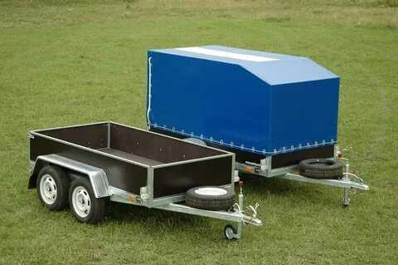
РАЗДЕЛ 3 СВЕДЕНИЯ ОБ ИМУЩЕСТВЕ
Подраздел 3.2. Транспортные средства
Указываются сведения о транспортных средствах, находящихся в собственности.
Транспортные средства, переданные
в пользование по доверенности, находящиеся
в угоне, в залоге у банка, полностью негодные
к эксплуатации, снятые с регистрационного учета и т.д., собственником которых является служащий, его супруга (супруг), несовершеннолетний ребенок, также подлежат указанию в справке.
В строке «Иные транспортные средства» подлежат указанию,
в частности, прицепы, зарегистрированные в установленном порядке.

Slide 34
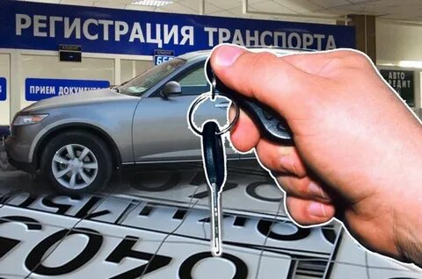
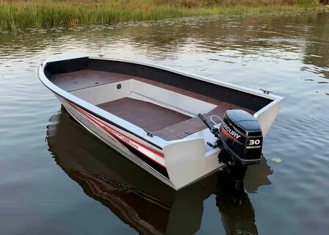
РАЗДЕЛ 3 СВЕДЕНИЯ ОБ ИМУЩЕСТВЕ
Подраздел 3.2. Транспортные средства
Регистрация транспортных средств носит учетный характер и не служит основанием для возникновения (прекращения) на них права собственности. Таким образом, в случае, например, если служащий до 31 декабря 2023 года включительно продал легковой автомобиль, а новый собственник зарегистрировал такое транспортное средство только в январе 2024 года, то данный объект не подлежит отражению в подразделе 3.2 раздела 3 справки служащего.
Подвесной лодочный мотор не является ни объектом недвижимого имущества, ни транспортным средством и в этой связи не подлежит отражению в справке.

Slide 35


РАЗДЕЛ 3 СВЕДЕНИЯ ОБ ИМУЩЕСТВЕ
Подраздел 3.3. Цифровые финансовые активы, цифровые права, включающие одновременно цифровые финансовые активы и иные цифровые права
Цифровые права - названные в таком качестве в законе обязательственные и иные права, содержание и условия осуществления которых определяются в соответствии с правилами информационной системы, отвечающей установленным законом признакам.
(ст. 141.1 Гражданского кодекса Российской Федерации)
Цифровые финансовые активы - цифровые права, включающие денежные требования, возможность осуществления прав по эмиссионным ценным бумагам, права участия в капитале непубличного акционерного общества, право требовать передачи эмиссионных ценных бумаг, которые предусмотрены решением о выпуске цифровых финансовых активов в порядке, установленном указанным Федеральным законом, выпуск, учет и обращение которых возможны только путем внесения (изменения) записей в информационную систему на основе распределенного реестра, а также в иные информационные системы, в том числе цифровые финансовые активы, выпущенные в информационных системах, организованных в соответствии с иностранным правом.
(ст. 1 Федерального закона от 31.07.2020 № 259-ФЗ «О цифровых финансовых активах, цифровой валюте и о внесении изменений в отдельные законодательные акты Российской Федерации»)

Slide 36

РАЗДЕЛ 3 СВЕДЕНИЯ ОБ ИМУЩЕСТВЕ
Подраздел 3.4. Утилитарные цифровые права
Приобретение утилитарных цифровых прав является одним из способов инвестирования с использованием инвестиционной платформы в соответствии со статьей 5 Федерального закона от 02.08.2019 № 259-ФЗ «О привлечении инвестиций с использованием инвестиционных платформ и о внесении изменений в отдельные законодательные акты Российской Федерации».
Инвестирование иными способами (например, путем предоставления займов, путем приобретения эмиссионных ценных бумаг и (или) путем приобретения цифровых финансовых активов) с использованием инвестиционной платформы, отличными от приобретения утилитарных цифровых прав, не указывается в данном подразделе раздела 3 справки.

Slide 37

РАЗДЕЛ 3 СВЕДЕНИЯ ОБ ИМУЩЕСТВЕ
Подраздел 3.5. Цифровая валюта
Цифровая валюта - совокупность электронных данных (цифрового кода или обозначения), содержащихся в информационной системе, которые предлагаются и (или) могут быть приняты в качестве средства платежа, не являющегося денежной единицей Российской Федерации, денежной единицей иностранного государства и (или) международной денежной или расчетной единицей, и (или) в качестве инвестиций и в отношении которых отсутствует лицо, обязанное перед каждым обладателем таких электронных данных, за исключением оператора и (или) узлов информационной системы, обязанных только обеспечивать соответствие порядка выпуска этих электронных данных и осуществления в их отношении действий по внесению (изменению) записей в такую информационную систему ее правилам.
ст. 1 Федерального закона от 31.07.2020 № 259-ФЗ
«О цифровых финансовых активах, цифровой валюте и о внесении изменений в отдельные законодательные акты Российской Федерации»

Slide 38

РАЗДЕЛ 4
СВЕДЕНИЯ О СЧЕТАХ В БАНКАХ И ИНЫХ КРЕДИТНЫХ ОРГАНИЗАЦИЯХ
В данном разделе справки отражается информация обо всех счетах, открытых по состоянию на отчетную дату в банках и иных кредитных организациях на основании гражданско-правового договора на имя лица, в отношении которого представляется справка.
Информация о счетах, закрытых по состоянию на отчетную дату, не подлежит отражению в справке.
В графе «Наименование и адрес банка или иной кредитной организации» рекомендуется указывать адрес места нахождения
(т.н. «юридический адрес») банка или иной кредитной организации, в котором (которой) был открыт соответствующий счет.
В СПО «Справки БК» реализована возможность выбрать наименование банка из справочника. Во избежание допущения ошибок необходимо пользоваться справочником.

Slide 39

РАЗДЕЛ 4
СВЕДЕНИЯ О СЧЕТАХ В БАНКАХ И ИНЫХ КРЕДИТНЫХ ОРГАНИЗАЦИЯХ
Графа «Сумма поступивших на счет денежных средств (руб.)» заполняется только в случае, если общая сумма денежных средств, поступивших на счета за отчетный период, превышает общий доход служащего, его супруги (супруга) и несовершеннолетних детей за отчетный период и два предшествующих ему года. Например, при представлении Сведений в 2024 году графа «Сумма поступивших на счет денежных средств (руб.)» заполняется в отношении всех счетов, указанных в справке конкретного лица (т.е. открытых по состоянию на отчетную дату), в случае, если сумма денежных средств, поступивших на такие счета в 2023 году, превышает общий доход служащего, его супруги (супруга) и несовершеннолетних детей за 2021, 2022 и 2023 годы
(в таком случае в отношении каждого счета указывается сумма поступивших на него в 2023 году денежных средств).
Отменена обязанность прикладывать к справке выписки о движении денежных средств за отчетный период

Slide 40


Разъяснения по вопросам,
поступившим от служащих
Необходимо ли указывать в разделе 4
Пушкинскую карту
ответ: при открытии счета привязанного к
Пушкинской карте, его необходимо отразить в разделе 4 справки
Необходимо ли указывать в разделе 4
карту ОЗОН
ответ: при открытии счета привязанного к карте
ОЗОН, его необходимо отразить в разделе 4 справки

Slide 41

РАЗДЕЛ 5
СВЕДЕНИЯ О ЦЕННЫХ БУМАГАХ
К ценным бумагам относятся акция, вексель, закладная, инвестиционный пай паевого инвестиционного фонда, коносамент, облигация, чек, сберегательный сертификат, цифровое свидетельство и иные ценные бумаги, названные в таком качестве в законе или признанные таковыми в установленном законом порядке, а также ценные бумаги иностранных эмитентов.
Государственный сертификат на материнский (семейный) капитал не является ценной бумагой и не подлежит указанию в разделе 5 справки.

Slide 42

РАЗДЕЛ 5
Подраздел 5.1. Акции и иное участие в коммерческих организациях и фондах
В случае если служащий, его супруг (супруга) и (или) несовершеннолетние дети являются учредителем коммерческой организации, то данную информацию также необходимо отразить.
Информация об учреждении некоммерческих организаций не отражается, за исключением информации об учреждении некоммерческой организации в организационно-правовой форме фонда, которая подлежит отражению.

Slide 43
РАЗДЕЛ 5
Подраздел 5.2. Иные ценные бумаги
Указываются все ценные бумаги по видам (облигации, векселя и другие), за исключением акций, указанных в подразделе 5.1
раздела 5 справки

Slide 44

РАЗДЕЛ 6
СВЕДЕНИЯ ОБ ОБЯЗАТЕЛЬСТВАХ ИМУЩЕСТВЕННОГО ХАРАКТЕРА
Подраздел 6.1.
Объекты недвижимого имущества, находящиеся в пользовании
В данном подразделе указываются:
недвижимое имущество (муниципальное, ведомственное, арендованное и т.п.), находящееся во временном пользовании (не в собственности).
объект недвижимости, в котором у служащего, его супруги (супруга), несовершеннолетних детей имеется регистрация (прописка).
переданные объекты по договору или иному акту, но не зарегистрированные в установленном
законодательством Российской Федерации
порядке.

Slide 45

РАЗДЕЛ 6
СВЕДЕНИЯ ОБ ОБЯЗАТЕЛЬСТВАХ ИМУЩЕСТВЕННОГО ХАРАКТЕРА
Подраздел 6.2.
Срочные обязательства финансового характера
В данном подразделе указывается каждое имеющееся на отчетную дату срочное обязательство финансового характера на сумму, равную или превышающую 500 000 руб., кредитором или должником по которому является служащий (работник), его супруга (супруг), несовершеннолетний ребенок.
Данный подраздел также подлежит заполнению в случае, если лицо, в отношении которого представляются Сведения, является созаемщиком.

Slide 46
РАЗДЕЛ 6
СВЕДЕНИЯ ОБ ОБЯЗАТЕЛЬСТВАХ ИМУЩЕСТВЕННОГО ХАРАКТЕРА
Подраздел 6.2.
Срочные обязательства финансового характера
Отдельные виды срочных обязательств финансового характера:
Участие в долевом строительстве объекта недвижимости.
Обязательства по ипотеке в случае разделения суммы кредита между супругами.
Обязательства в соответствии с Законом Российской Федерации от 27.11.1992 № 4015-I «Об организации страхового дела в Российской Федерации».
Обязательства по договорам о брокерском обслуживании и договорам доверительного управления ценными бумагами, в том числе по договорам, предусматривающим ведение индивидуального инвестиционного счета.

Slide 47


РАЗДЕЛ 7
СВЕДЕНИЯ О НЕДВИЖИМОМ ИМУЩЕСТВЕ, ТРАНСПОРТНЫХ СРЕДСТВАХ, ЦЕННЫХ БУМАГАХ, ЦИФРОВЫХ ФИНАНСОВЫХ АКТИВАХ, ЦИФРОВЫХ ПРАВАХ, ВКЛЮЧАЮЩИХ ОДНОВРЕМЕННО ЦИФРОВЫЕ ФИНАНСОВЫЕ АКТИВЫ И ИНЫЕ ЦИФРОВЫЕ ПРАВА, ОБ УТИЛИТАРНЫХ ЦИФРОВЫХ ПРАВАХ И ЦИФРОВОЙ ВАЛЮТЕ, ОТЧУЖДЕННЫХ В ТЕЧЕНИЕ ОТЧЕТНОГО ПЕРИОДА В РЕЗУЛЬТАТЕ БЕЗВОЗМЕЗДНОЙ СДЕЛКИ
В данном разделе указываются сведения о недвижимом имуществе (в т.ч. доли в праве собственности), транспортных средствах, ценных бумагах (в т.ч. долях участия в уставных капиталах коммерческих организаций и фондов), цифровых финансовых активах, цифровых правах, включающих одновременно цифровые финансовые активы и иные цифровые права, утилитарных цифровых правах и цифровой валюте, отчужденных в течение отчетного периода в результате безвозмездной сделки, а также, например, сведения об утилизации автомобиля.
Безвозмездной признается сделка, по которой одна сторона (служащий), его супруга (супруг), несовершеннолетний ребенок) обязуется предоставить что-либо другой стороне без получения от нее платы или иного встречного предоставления.

Slide 48

ГРАФИК ПРИЕМА СПРАВОК
В целях минимизации и предупреждения возможных нарушений при приеме справок будет проводиться их первичный анализ, в связи с чем рекомендуется не откладывать заполнение и представление сведений о доходах на поздние сроки, и придерживаться графика приема, который направлен первым заместителем Губернатора автономного округа от 29.01.2024 № 01-Исх-АШ-2458

Slide 49
КОНТАКТЫ
Уполномоченный орган
Дудов Владимир Леонидович - заместитель начальника Управления - начальник отдела контроля за соблюдением требований антикоррупционного законодательства Управления профилактики коррупционных и иных правонарушений
организационные вопросы
8-3467-360-186 (доб.1739)
Яркова Вероника Анваровна - заместитель начальника отдела контроля за соблюдением требований антикоррупционного законодательства Управления профилактики коррупционных и иных правонарушений
заполнение справок о доходах
8-3467-360-186 (доб.1725)
Чеканов Роман Юрьевич - консультант отдела контроля за соблюдением требований антикоррупционного законодательства Управления профилактики коррупционных и иных правонарушений
сообщения о несовершении сделок
8-3467-360-186 (доб.1717)

Slide 50
КОНТАКТЫ
Уполномоченный орган
Адрес: | ул. Комсомольская, д. 31, г. Ханты-Мансийск, Ханты-Мансийский автономный округ – Югра (Тюменская область), 628011, каб.601, 604, 606, 105.
Телефон: | +7(3467) 360-185
Адрес сайта: | http://depgs.admhmao.ru/
«Команда Югры»: | https://ugrateam.admhmao.ru
Режим работы: | Понедельник - четверг: 9:00 - 18:15 (перерыв 13:00 - 14:00); Пятница: 9:00 - 17:00 (перерыв 13:00 - 14:00); Суббота - воскресенье: выходные дни
E-mail: | depgs@admhmao.ru

Slide 51

СПАСИБО ЗА ВНИМАНИЕ
Заместитель начальника отдела контроля за
соблюдением требований антикоррупционного законодательства Управления профилактики
коррупционных и иных правонарушений
Департамента государственной гражданской
службы, кадровой политики и профилактики коррупции
Ханты-Мансийского автономного округа - Югры
Яркова Вероника Анваровна
8-3467-360-186 (доб.1725), YarkovaVA@admhmao.ru

